Slide 1
Open Educational Ressource
Weiternutzung als OER ausdrücklich erlaubt: Dieses Werk und dessen Inhalte sind - sofern nicht anders angegeben - lizenziert unter CC BY 4.0. Nennung gemäß TULLU-Regel bitte wie folgt: „Workshops 1: Rezepturentwicklung" aus dem DBU geförderten Projekt „Gerechte und nachhaltige Außer-Haus-Angebote gestalten“, Institut für nachhaltige Ernährung (iSuN), Lizenz: CC BY 4.0.
Der Lizenzvertrag ist hier abrufbar: https://creativecommons.org/licenses/by/4.0/deed.de
Das Werk ist online verfügbar unter:
https://www.ernaehrung-nachhaltig.de/
Bei der Erstellung dieser Ausarbeitung wurde größte Sorgfalt und Genauigkeit angewendet, um sicherzustellen, dass alle Informationen korrekt und verständlich dargestellt sind. Zunächst wurden die Inhalte nach dem aktuellen Forschungsstand und praxisrelevanten Informationen erstellt und in Praxisbetrieben geprüft sowie anschließend überarbeitet. Danach folgte die Lizenzierung nach OER-Standards. Sollten dennoch Fehler oder Unklarheiten bei den Inhalten oder der Lizenz auftreten, bitte zögern Sie nicht, uns darauf hinzuweisen. Wir sind stets bemüht, Verbesserungen vorzunehmen und eventuelle Fehler zu korrigieren, um die Qualität unserer Arbeit kontinuierlich zu optimieren.
Vielen Dank für Ihr Verständnis und Ihre Unterstützung.

Slide 2
Änderungshistorie
Version | Datum | Änderungen

Slide 3
Gesamt-Übersicht
Ablauf
Workshop | Zeit von 180min | Thema | Workshopinhalte | Material
1 | 180min + Pause | Vermittlung der Grundlagen zur Erhebung des IST-Zustandes | Einordnung in den Verpflegungsablauf Rezepturverwaltung Einflussfaktoren nachhaltiger Rezepturentwicklung Nahgast-Rechner | WLAN Präsentation Moderationskarten, Flip Chart, Stifte, Stellwand, Stecknadeln TN: Rezepturen aus der Mittagsverpflegung, mobiles Endgerät
2 | 180min + Pause | Maßnahmenplanung | Ergebnisse der IST-Analysen Hebelwirkung einzelner Lebensmittelgruppen Strategien für nachhaltige Rezepturen Herausforderungen in der Rezepturentwicklung Best-Practise Beispiel | Präsentation Moderationskarten, Flip Chart, Stifte, Stellwand, Stecknadeln, Klebepunkte Schwarzer-Peter Nachhaltigkeitsedition oder Lebensmittel-Icons
3 | 90min | Auswertung des aktuellen Standes Unterstützung bei Bedarf | Zwischenstand anhand von Leitfragen: Maßnahmenplanung, Maßnahmenumsetzung, Schwierigkeiten Feedbackinstrumente | Präsentation Karten/Blätter + Stifte oder Digitale Emojis
4 | 180min + Pause | Vorher-/Nachher-Vergleich Ausblick | Ergebnisübersicht Diskussion Hürden & Schwierigkeiten Herausstellung von Maßnahmen mit viel Potenzial und/oder wenig Aufwand Ausblick | Präsentation Moderationskarten, Flip Chart, Stifte, Stellwand, Stecknadeln Arbeitsblatt (Speiseplan) Postkarte/Briefpapier
*TN = Teilnehmende

Slide 4
Übersicht
Ablauf
Block | Zeit | Inhalt | Methode | Material
1 | 20 | Begrüßung, Agenda und Vorstellungsrunde | Vortrag | Präsentation, Laptop & Beamer (gesamten Workshop)
 | 10 | Zielvorstellung & Einordnung in den Verpflegungsablauf | Vortrag | Präsentation
 | 20 | Rezepturen Was steckt dahinter? | Plenum Vortrag | Flip Chart + Stifte Präsentation
 | 30 | Einflussfaktoren auf die Rezepturentwicklung - Teil 1 | Vortrag | Präsentation
PAUSE (30min)
2 | 20 | Einflussfaktoren auf die Rezepturentwicklung - Teil 2 | Vortrag | Präsentation
 | 30 | Nahgast-Rechner Erklärung | Vortrag | Präsentation WLAN, Beispiel-Rezeptur
 | 45 | Nahgast-Rechner Selbstlernphase | Einzelarbeit | WLAN TN: Mobiles Endgerät & Rezepturen (Mittagsverpflegung)
 | 10 | Weiterführende Aufgabe | Vortrag | Präsentation
 | 15 | Abschluss | Blitzlicht | /

Slide 5
Gerechte und nachhaltige Außer-Haus-Angebote gestalten
1. Rezepturentwicklung
Vorname Nachname

Slide 6
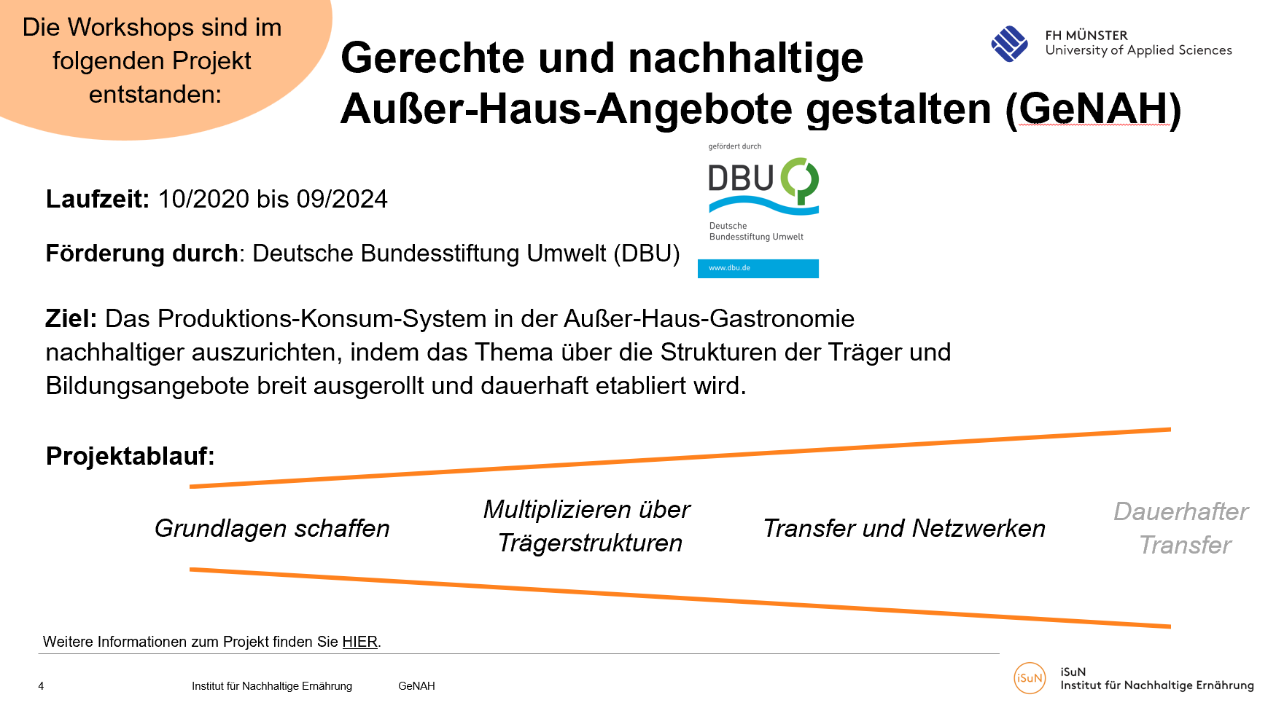
Screenshot ist nicht unter freier Lizenz.

Slide 7
GeNAH
Gerechte und nachhaltige Außer-Haus-Angebote gestalten
Nachhaltige Gemeinschaftsgastronomie ist machbar!
Es braucht die Tatkraft motivierter Macher und Entscheider.
Inspiration und Hilfestellung finden Sie unter:
www.ernaehrung-nachhaltig.de

Slide 8
Vorname Nachname
Zu sich selbst
Hier können Sie sich selbst vorstellen.
FOTO

Slide 9
Agenda
GeNAH
Begrüßung und Vorstellungsrunde
Ziele
Überblick: Rezepturen
Rezepturentwicklung
Nachhaltige Einflussfaktoren
NAHGAST-Rechner
Weiterführende Aufgabe
Abschlussrunde

Slide 10
Erklärung: Vorstellungsrunde
Bilderkiosk
Mit Hilfe der Methode Bilderkiosk können Sie die Vorstellungsrunde gestalten. Dafür benötigen Sie ein Set von Bildern, die unterschiedliche Motive zeigen. Das kann beispielsweise ein Set mit Landschaftsfotografie sein oder angelehnt an die Thematik ein Set mit Food-Photographie. Solch ein Set können Sie sich teils auch kostenlos im Internet downloaden oder natürlich auch selbst zusammenstellen.
Legen Sie die Bildkarten mit den Motiven offen aus. Es bietet sich an zwei Fragen/Runden zu machen, die mit den Karten beantwortet werden sollen.
Jeder Teilnehmende und Sie natürlich auch wählen eine Karte zu den Fragestellungen aus und stellen sich damit vor. Folgende Fragen könnten Sie beispielsweise stellen:
  Was bedeutet leckeres Essen für Sie?
  Welche Karte beschreibt Ihre Person besonders gut und warum?
  Mit welchem Gefühl/Einstellung/Erwartung haben Sie eben den Raum betreten?
Material: evtl. Präsentation

Slide 11
Vorstellung

Slide 12
Erklärung: Zielvorstellung & Einordnung in den Verpflegungsablauf
Der/Die Dozentin erläutert zur Transparenz den Teilnehmenden gegenüber die Ziele des gesamten Moduls und des heutigen Workshops.
Anschließend werden als Einstieg in die Thematik die Werte einer nachhaltigen Verpflegung dargestellt sowie geschaut, in welchem Bereich des Verpflegungsablaufes sich das Thema Rezepturentwicklung bewegt und welchen Einfluss es auf die restlichen Abläufe hat.
Material: Präsentation

Slide 13
Modul-Ziele
Rezepturentwicklung
Sie können ...
Rezepturen dokumentieren
Vorteile und Möglichkeiten von einer Rezepturverwaltung nennen
wichtige Einflussfaktoren auf Rezepturen erkennen
Rezepturen mit dem NAHGAST-Rechner auswerten und optimieren

Slide 14
Ziele: Workshop 1
Rezepturentwicklung
Sie können …
Rezepturentwicklung im Verpflegungsablauf einordnen
Vorteile und Möglichkeiten von Rezepturverwaltung nennen
Einflussfaktoren der Produktentwicklung auf die Nachhaltigkeit nennen
Rezepturen mit dem NAHGAST-Rechner auswerten und optimieren
Ergebnisse des NAHGAST-Rechners anhand von Zielwerten einordnen

Slide 15
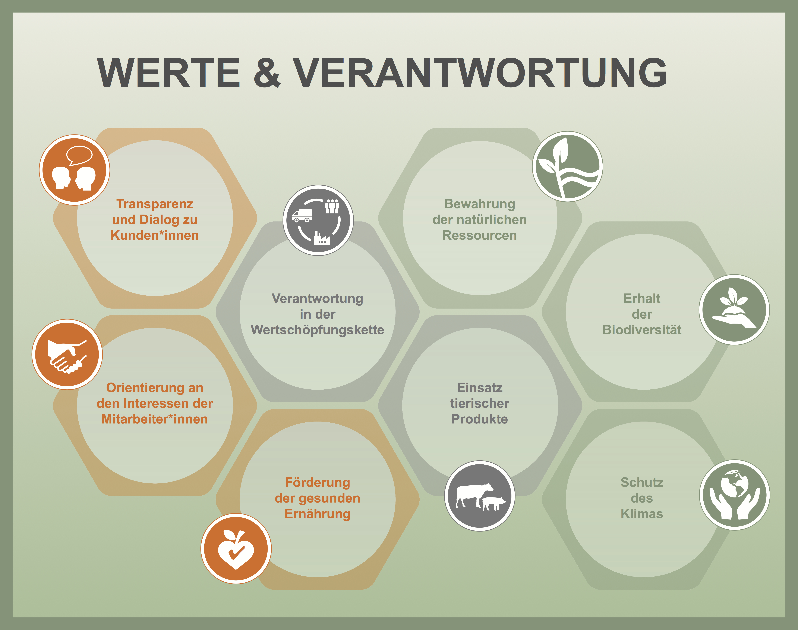
Einflussfaktoren
auf die
Nachhaltigkeit
Abbildung ist nicht unter freier Lizenz.
Teitscheid et al. 2021

Slide 16
Einordnung in den Verpflegungsablauf
Produktion
Verarbeitung
Handel
Außer-Haus-Verpflegung
Thema
Speisenplanung
Bestellung
Lagerung
Produktion
Speisenrücklauf
Entsorgung
Rezeptur-entwicklung

Slide 17
Nachhaltigkeit integrieren
verstehen worum es beim Thema Nachhaltigkeit geht
die Interessen der Anspruchs-gruppen verstehen
eine Haltung zum Thema entwickeln
Wie?
Plan
Do
Check
Act
einen kontinuierlichen Verbesserungsprozess in Gang setzen
einordnen, was wichtig/ relevant ist und was nicht
in eine systematische und dauerhafte Planung und Umsetzung einsteigen
Act
Plan
erfasse die Situation
Check
Do
Mitarbeiter*innen einbinden
Nachhaltigkeitsthemen im Alltagshandeln der Organisation verankern
Daten erfassen
angelehnt an Teitscheid et al., 2021, S.21
Notes:
P: Einordnen, was wichtig/ relevant ist und was nicht; In eine systematische und dauerhafte Planung und Umsetzung einsteigen
D: Mitarbeiter*innen einbinden; Nachhaltigkeitsthemen im Alltagshandeln der Organisation verankern
C: Daten erfassen
A: Einen kontinuierlichen Verbesserungsprozess in Gang setzen
Mitte: Verstehen worum es beim Thema Nachhaltigkeit geht; Die Interessen der Anspruchs-gruppen verstehen; Eine Haltung zum Thema entwickeln

Slide 18
Erklärung: Rezepturangaben, -verwaltung und Warenwirtschaftssysteme
Um die Teilnehmenden selbst zu aktivieren wird nun in die Thematik eingestiegen, indem zunächst einmal gesammelt wird, was in einer Rezeptur alles festgehalten werden sollte, um diese verständlich und universal zugänglich zu machen. In einem Brainstorming können die Aspekte von Rezepturen gesammelt und festgehalten werden.
Anschließend kann mit der Musterrezeptur ergänzt und/oder bestätigt werden.
Es ist aber nicht nur wichtig, Rezepturen passenden aufzuschreiben, sondern auch noch effizient zu verwalten. Dies werden manche Einrichtungen bereits tun, andere arbeiten noch mit der berühmten Rezepturmappe. Deswegen werden hier einmal Rezepturverwaltungsprogramme sowie zur Vollständigkeit auch Warenwirtschaftssysteme vorgestellt.
Material: Flip Chart, Stifte

Slide 19
Rezepturen
Was steckt hinter Rezepturen?
Welche Angaben machen Sie
in Ihren Rezepturen?

Slide 20
Rezepturen
Was steckt hinter Rezepturen?
Hier kann ein Bild von den gesammelten Antworten eingetragen werden.

Slide 21

Ergebnisse
Nachhaltiges Verpflegungskonzept
Hier können Bilder der Ergebnisse eingefügt werden.

Slide 22
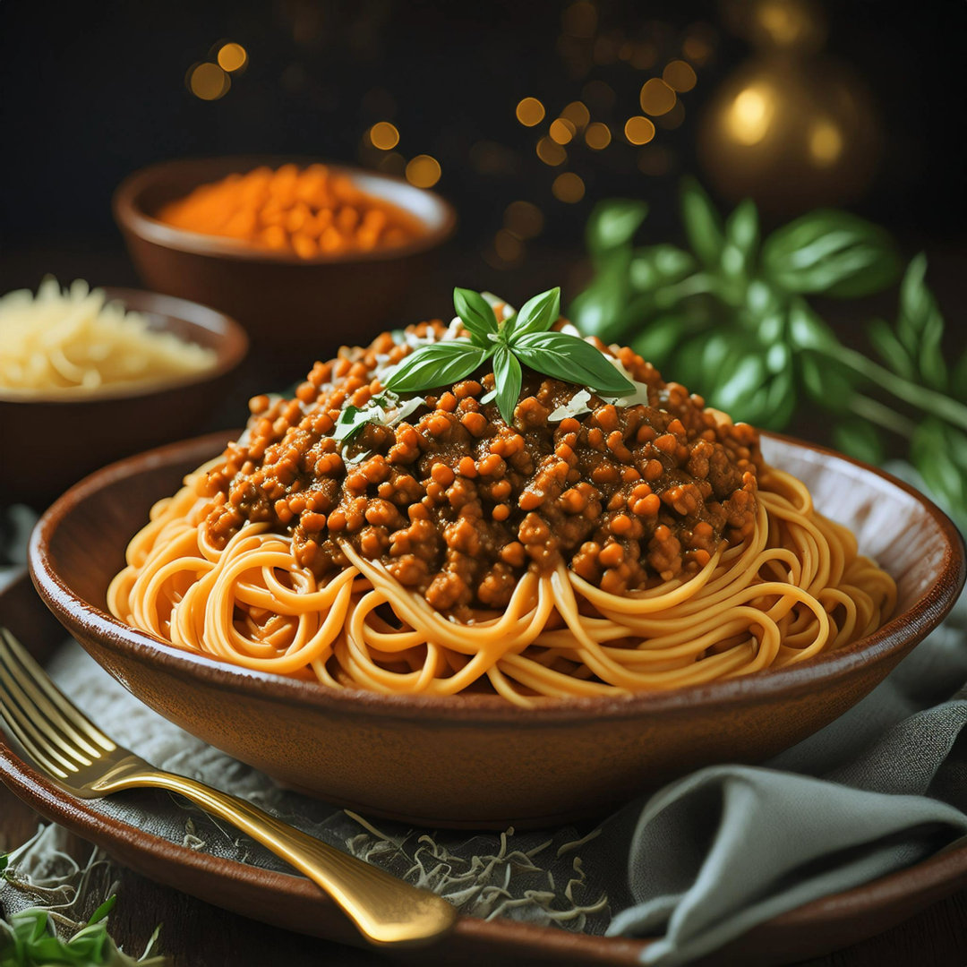
Rezepturen
Rezept:
Linsen-Bolognese mit Spaghetti
Was steckt hinter Rezepturen?
Zutaten: (für 100 Personen)
Name
 | 1-3 Jährige | 4-6 Jährige
Rapsöl | 225 g | 325 g
Rote Linsen | 1,7 kg | 2,5 kg
Zwiebel | 800 g | 1,25 kg
Karotte | 800 g | 1,25 kg
Sellerie | 800 g | 1,25 kg
Fenchel | 800 g | 1,25 kg
Tomaten, gestückelt | 7 kg | 10 kg
Gemüsebrühe | 2,5 kg | 3,13 kg
Oregano | 20 g | 38 g
Thymian | 20 g | 38 g
Salz | 100 g | 150 g
Spaghetti | 7,3 kg | 11,25 kg
Zielgruppe
Aussehen
Portionsgrößen
Mengenangaben
& Zutaten (Lebensmittel)
Zubereitungsschritte
Allergene und Zusatzstoffe
Zubereitung
In einem Topf das Öl erhitzen und die Zwiebel sowie das restliche Gemüse anbraten.
Mit pürierten und gestückelten Tomaten sowie Gemüsebrühe ablöschen.
Rote Linsen und Kräuter hinzufügen. Alles gut vermengen und bei mittlerer Hitze 15-20 Minuten köcheln lassen, bis die Linsen weich sind. Mit Salz abschmecken.
Währenddessen die Spaghetti nach Packungsanleitung kochen.
Bildquelle: KI generiert mit Adobe Express - gemeinfrei (daher nicht unter freier Lizenz), Rezept: angelehnt an Nahgast-Rechner Rezeptur

Slide 23
Rezepturen
Rezepturverwaltung
Was ist das?
Computergestütztes System, das alle Angaben rund um Rezepturen verwaltet.
Wozu?
Systematisierter Überblick über Rezepturangaben
Qualitätssicherung
Wissensmanagement
Mengenkalkulation
Preiskalkulation
…
Inhalte:
Speisen
Zutaten
Artikel
Zubereitungsanweisung
Allergene & Zusatzstoffe
Nährwerte
…
Teitscheid et al., 2021, S.33

Slide 24








Rezepturen
Warenwirtschaftssysteme
€
Lagerverwaltung &
Zutatenpflege
Effizientes Einkaufs-
management
Volle Transparenz
über Warenkreisläufe
Integrierte Bestellfunktion & direkte Lieferanten-Anbindung
Mobile Inventuren &
Echtzeit-Lagerbestände
Intelligentes
Kalkulationstool
Kalkulation von
Rezepturen
Kennzeichnung von Nährstoffen,
Zusatzstoffen & Allergenen
Angelehnt und erweitert an Lackes et al. 2018

Slide 25
Erklärung: Einflussfaktoren auf die Rezepturentwicklung
Um tiefer in die Thematik einzusteigen sollen die Teilnehmenden zu zweit ein paar Minuten überlegen, welche Aspekte im Allgemeinen und in Bezug auf Nachhaltigkeit bei der Entwicklung von Rezepturen berücksichtigt werden sollten. Im Anschluss werden die Überlegungen im Plenum gesammelt.
Daraufhin schließt sich ein interaktiver Vortrag über die Einflussfaktoren an. Hier können jederzeit Fragen gestellt werden.
Der Vortrag ist in die drei Kategorien Gesundheit, Soziales und Umwelt eingeteilt. Je nach Zeitkontingent und Aufmerksamkeit der Teilnehmenden sollten nur Teile der Folien vorgestellt werden. Zum Beispiel bei dem Aspekt Umwelt können alle Unterpunkte vorgestellt werden, aber nur der letzte näher beleuchtet.
Die nicht besprochenen Aspekte können mit der Präsentation mitgeschickt und bei Interesse nachgelesen werden.
Material: Stellwand, Stecknadeln, Moderationskarten, Stifte

Slide 26
Einflussfaktoren auf die Rezepturentwicklung

Slide 27
Rezepturen
Was steckt hinter Rezepturen?
Überlegen Sie, welche Aspekte im Allgemeinen und in Bezug auf Nachhaltigkeit bei der Entwicklung von Rezepturen berücksichtigt werden sollten.

Slide 28
Rezepturen
Was steckt hinter Rezepturen?
Hier kann ein Bild von den gesammelten Antworten eingetragen werden.

Slide 29



Einflussfaktoren auf die Nachhaltigkeit
Gesunde Ernährung
Achtsam essen und genießen
Auf das Gewicht achten und in Bewegung bleiben
Gesunde Ernährung ist vielschichtig und individuell.
Lebensmittel wählen die Leistung und das Wohlbefinden fördern
Deutsche Gesellschaft für Ernährung e.V., 2017
Notes:
Wie zuvor mit den Teilnehmenden herausgearbeitet, sollten verschiedene Dimensionen bei der Betrachtung von Rezepturen mit Hinblick auf Nachhaltigkeit berücksichtigt werden.
Dies geschieht im Folgenden in Bezug auf die Dimensionen Gesundheit, Soziales und Umwelt.
Nähere Infos zu Gesundheit finden Sie unter folgenden Links:
https://www.dge.de/gesunde-ernaehrung/gut-essen-und-trinken/dge-empfehlungen/#c6782
https://eatforum.org/content/uploads/2019/01/EAT-Lancet_Commission_Summary_Report.pdf – ab S. 9

Slide 30
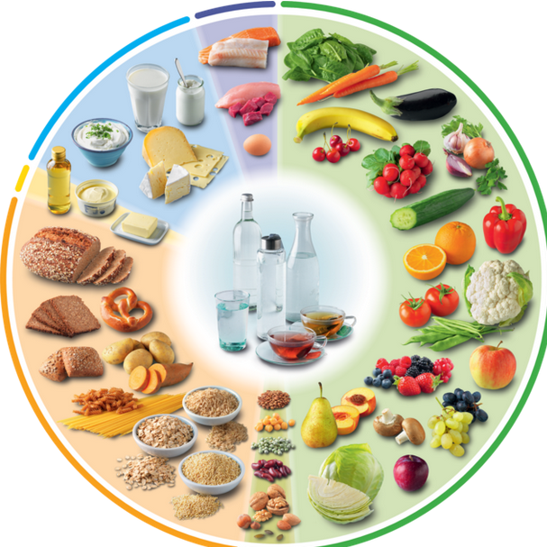
Leitbild
Abbildung ist nicht unter freier Lizenz.
DGE-Ernährungskreis
Deutsche Gesellschaft für Ernährung e.V., 2024
Notes:
Der DGE-Ernährungskreis darf nur im Kontext der Ernährungsinformation verwendet werden – nicht als Logo. Für die Abdruckgenehmigung des DGE-Ernährungskreises gibt es ein standardisiertes Verfahren. Die Lizenzbedingungen und das Kontaktformular finden sich auf der Internetseite: https://www.dge.de/gesunde-ernaehrung/gut-essen-und-trinken/dge-ernaehrungskreis/abdruckgenehmigung/

Slide 31
Erklärung: DGE-Ernährungskreis
Der DGE-Ernährungskreis zeigt auf einen Blick wie eine gesunde und ökologisch nachhaltige Ernährung aussieht. Er ist damit eine Art Wegweiser mit Beispielen für eine optimale Lebensmittelauswahl. Die Größe der Lebensmittelgruppe veranschaulicht dabei den Anteil an der Ernährung. Je größer eine Lebensmittelgruppe ist, desto mehr kann daraus gegessen werden. Empfehlenswert ist es, innerhalb der Gruppen die Vielfalt an Lebensmitteln zu nutzen und abwechslungsreich zu essen.
Eine gesunde und umweltschonende Ernährung ist zu mehr als ¾ pflanzlich und knapp ¼ tierisch.
Die größte Lebensmittelgruppe sind die Getränke in der Mitte des Kreises. Als nächstes bilden pflanzliche Lebensmittel wie Obst, Gemüse, Hülsenfrüchte, Nüsse, Samen, Getreide und Kartoffeln sowie Öle den größten Teil des Kreises. Tierische Lebensmittel wie Milch und Milchprodukte, Fisch, Fleisch und Ei ergänzen die Auswahl.
Wird die Zusammenstellung an einem Tag nicht erreicht? Nicht schlimm, wichtig ist die Wochenbilanz. Ausreichend Bewegung ist wichtig für Gesundheit und Wohlbefinden.
„Getränke“ stehen als größte Lebensmittelgruppe mit einer täglichen Trinkmenge von rund 1,5 Litern im Zentrum des DGE-Ernährungskreises
Pflanzliche Lebensmittel wie „Obst und Gemüse“, „Hülsenfrüchte und Nüsse“ und „Getreide, Getreideprodukte und Kartoffeln“ liefern Kohlenhydrate, Eiweiß, Vitamine, Mineralstoffe, Ballaststoffe und sekundäre Pflanzenstoffe. Sie sind die Basis einer gesunden Lebensmittelauswahl.
Bei der Gruppe „Öle und Fette“ ist vor allem die Qualität entscheidend. Pflanzliche Öle liefern wertvolle ungesättigte Fettsäuren und Vitamin E.
Tierische Lebensmittel aus der Gruppe „Milch und Milchprodukte“ sowie der Gruppe „Fleisch, Wurst, Fisch und Eier“ ergänzen in kleinen Portionen den Speiseplan.
Fortsetzung

Slide 32
Erklärung: DGE-Ernährungskreis
Orientierungswerte
Die angegebenen Lebensmittelmengen sind als Orientierungswerte für die Lebensmittelauswahl zu verstehen. Sie beruhen auf einem mathematischen Optimierungsmodell. Dieses Modell berücksichtigt neben den Referenzwerten für die Nährstoffzufuhr auch Gesundheits- und Umweltaspekte sowie die üblichen Ernährungsgewohnheiten in Deutschland. Demzufolge zeigen die Orientierungswerte, wie eine gesunde und ökologisch nachhaltige Lebensmittelauswahl aussehen kann. Wie der Name sagt, dienen diese Werte zur Orientierung für eine optimale Lebensmittelauswahl. Sie sind nicht dazu da, aufs Gramm genau erreicht zu werden. Es bleibt Spielraum für individuelle Anpassungen. Auch sind sie nicht geeignet, mit tatsächlichen Verzehrdaten verglichen zu werden, um die Lebensmittel­auswahl von Bevölkerungsgruppen oder des Einzelnen zu bewerten.
Orientierungswerte für gesunde Erwachsene (zwischen 18 und 65 Jahren) mit einem Energiebedarf von ca. 2.000 kcal pro Tag, die sowohl pflanzliche als auch tierische Lebensmittel essen (Mischkost).
Lebensmittelgruppe | Portionen in g | Bezeichnung | Portionen | Zeitbezug
Obst und Gemüse | 110 | Portion | 5 | täglich
Säfte | 200 | Glas | 2 | wöchentlich
Hülsenfrüchte¹ | 125 (verzehrfertig) | Portion | 1 | wöchentlich
Nüsse und Samen | 25 | Portion | 1 | täglich
Kartoffeln | 250 | Portion | 1 | wöchentlich
Getreide, Brot, Nudeln² davon mind. 1/3 Vollkorn | 60 | Portion | 5 | täglich
Pflanzliche Öle | 10 | Esslöffel | 1 | täglich
Butter und Margarine | 10 | Esslöffel | 1 | täglich
Milch und Milchprodukte³, z. B. |  | Portion | 2 | täglich
Joghurt | 150
Käse | 30
Milch | 250
Fisch⁴ | 120 | Portion | 1 bis 2 | wöchentlich
Fleisch (Rind, Schwein, Geflügel)⁴ | 120 | Portion | 1 bis 2 | wöchentlich
Wurst | 30 | Scheibe | 2 | wöchentlich
Eier | 60 | Stück | 1 | wöchentlich
Wenn Sie mehr oder weniger Energie pro Tag verbrauchen, passen Sie die Lebensmittelmenge entsprechend an. Wichtig ist das Verhältnis der Lebensmittelgruppen zueinander.
¹ Für die Umrechnung von getrockneten Hülsenfrüchten in verzehrfertige den Faktor 1,8 verwenden
² Eine Scheibe Brot bzw. eine Portion Getreideflocken, ungekochte Nudeln und ungegarter Reis entspricht 60 g. Üblicherweise liegt die Portionsgröße für Nudeln oder Reis höher bei beispielsweise ungegart 120 g (entspricht 2 Portionen á 60 g).
³ Bei einem durchschnittlichen Energiebedarf von 2 000 kcal/Tag sind 400 g Milchäquivalente pro Tag ausreichend (vgl. Schäfer et al. 2024); weitere Informationen zu Umrechnungsfaktoren in Milchäquivalente
⁴ Die Berechnungen für Mischkost berücksichtigen sowohl Fleisch als auch Fisch. Die Angabe 1 bis 2 Portionen bei Fisch und Fleisch bezieht jeweils die andere Gruppe mit ein: Wer 2 Portionen Fisch pro Woche isst, kann noch 1 Portion Fleisch essen bzw. wer 1 Portion Fisch isst, 2 Portionen Fleisch

Slide 33
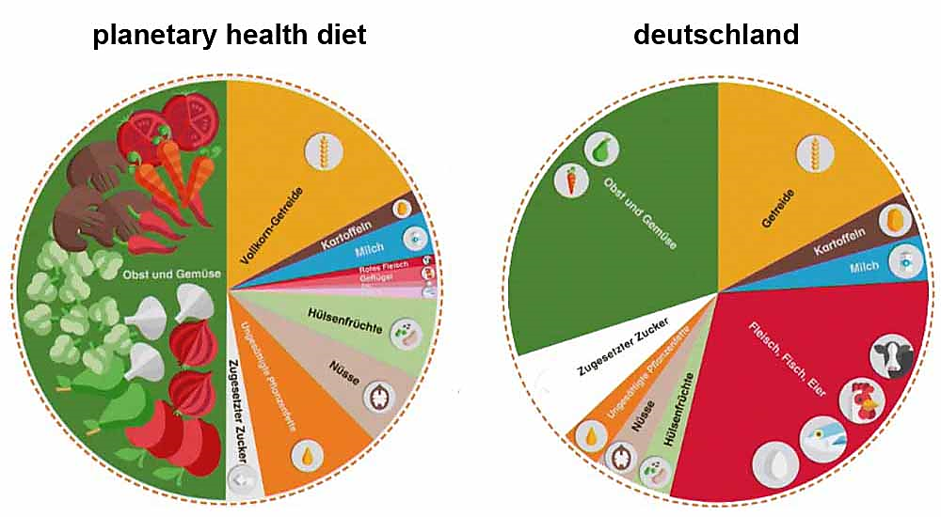
Leitbild
Speisepläne: Heute und in Zukunft
Deutschland
Planetary Health Diet
Soulfood Nutrition, 2020
Abbildungen sind nicht unter freier Lizenz.
EAT-Lancet Commission, 2019

Slide 34




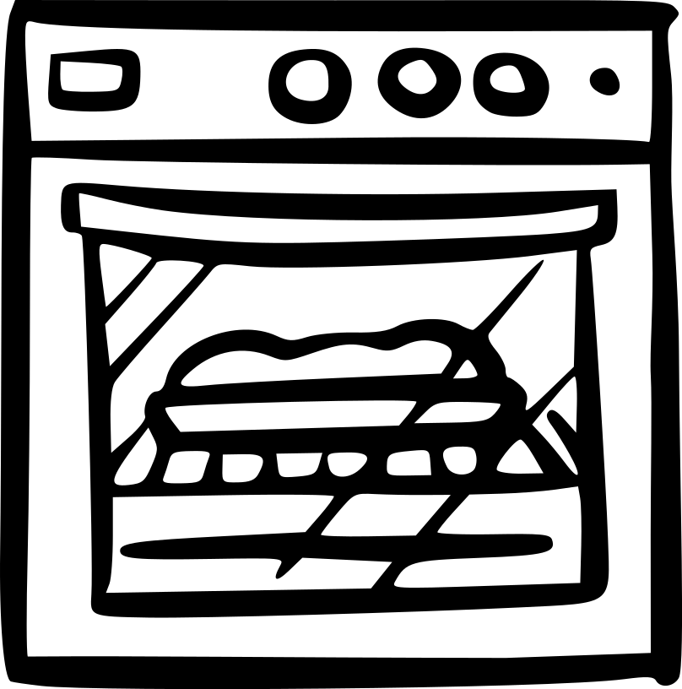



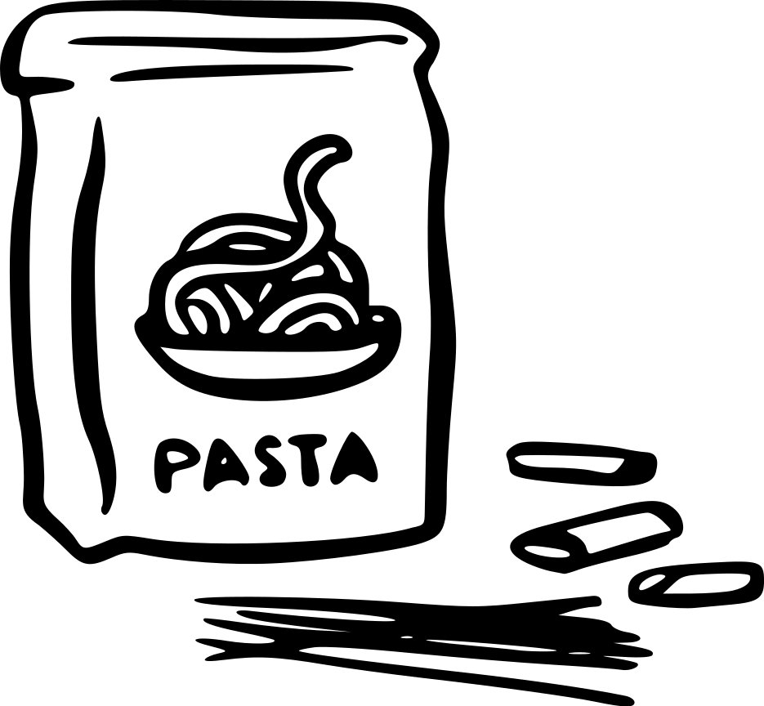





Einflussfaktoren auf die Nachhaltigkeit
Gesunde Ernährung
Welche Lebensmittel verwenden Sie? Wie ist die Qualität?
Convenience Stufen
0
1
2
3
4
5
unverarbeitete Lebensmittel
küchen-
fertig
gar-
fertig
aufbereit-
fertig
regenerier-fertig
verzehr- bzw. servierfertig
Dirschauer 2007 ; Land schafft Leben 2022
Notes:
0 - Grundstufe - unverarbeitete Lebensmittel
Auszuführende Arbeitsschritte: waschen, putzen, entbeinen, entgräten usw.
Beispiele: ungewaschenes, ungeputztes Gemüse und Obst, Tierhälften
Teilfertig
1 - küchenfertig - Lebensmittel, die noch weiter vorbereitet werden müssen
Auszuführende Arbeitsschritte: zerkleinern, portionieren, panieren
Beispiele: geputztes Gemüse, entbeintes, zerlegtes Fleisch
2 - garfertig - Lebensmittel, die nur noch gegart werden müssen
Auszuführende Arbeitsschritte: verschiedene Garmethoden wie kochen, braten, dünsten
Beispiele: TK-Gemüse, Fleisch-/Fischfilet, (evtl. schon paniert/gewürzt), Teigwaren
3 - aufbereitfertig - Lebensmittel, die durch Mischen, Zugabe weiterer Komponenten verzehrsfertig werden
Auszuführende Arbeitsschritte: in Flüssigkeit anrühren, (nach-)würzen
Beispiele: Kartoffelpüree-, Saucenpulver
verzehrsfertig
4 - regenerierfertig - Lebensmittel, die nur noch gewärmt werden müssen
Auszuführende Arbeitsschritte: aufwärmen
Beispiele: Fertiggerichte bzw. -menükomponenten
5 - verzehr-/servierfertig - Lebensmittel, die sofort verzehrt werden können
Auszuführende Arbeitsschritte: keine nötig
Beispiele: fertige Salate, Saucen, Obstkompotte

Slide 35
Einflussfaktoren auf die Nachhaltigkeit
Gesunde Ernährung
Welche Lebensmittel verwenden Sie? Wie ist die Qualität?
Bedarfsgerechte Portionen = gesünder und geringere Umweltbelastung
Portionsgrößen = wichtiger Hebel, um Tellerreste zu verringern
Orientierung für eine angemessene Portionsgröße z.B. Richtlinien der DGE
+ individuelles Empfinden der Gäste berücksichtigen
in den Rezepturen festhalten
Portionsgrößen
Richtlinien der DGE
Teitscheid et al., 2021

Slide 36
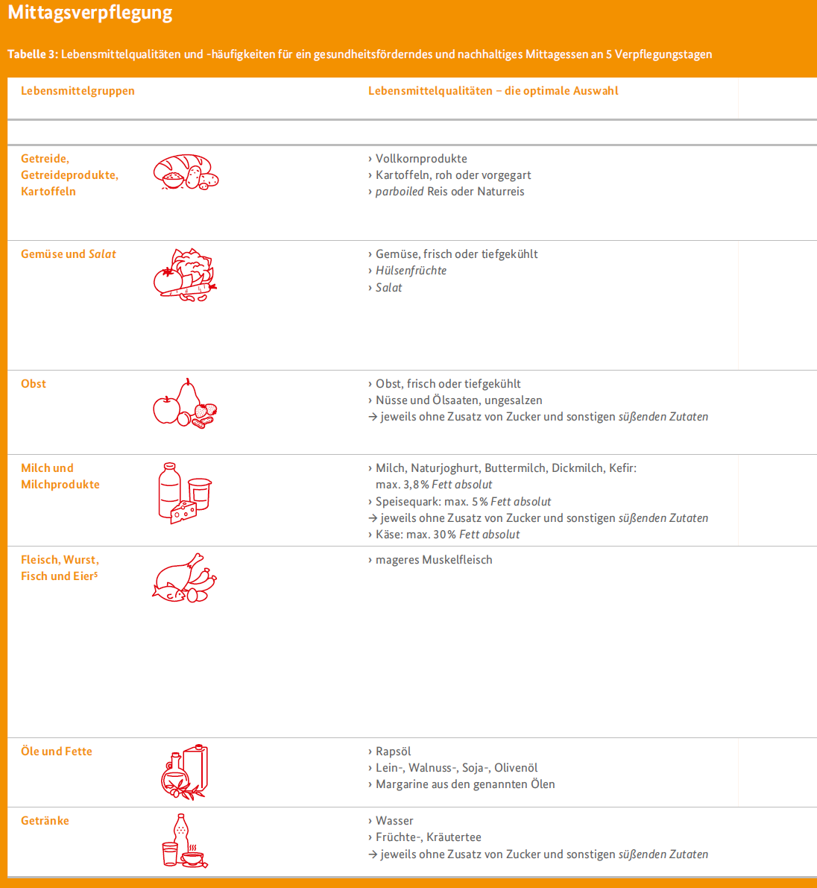
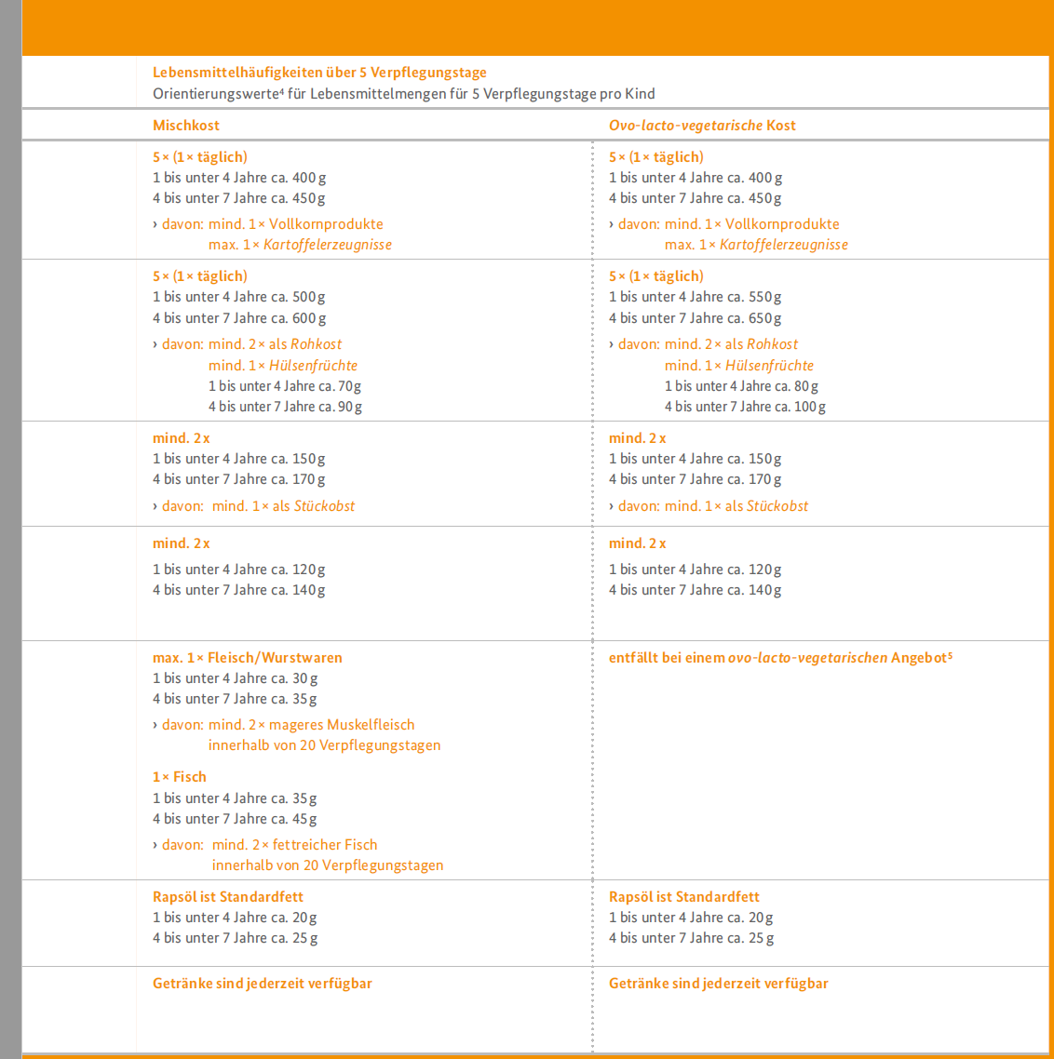
Einflussfaktoren auf die Nachhaltigkeit
DGE – Kita
Deutsche Gesellschaft für Ernährung e. V., 2023

Slide 37
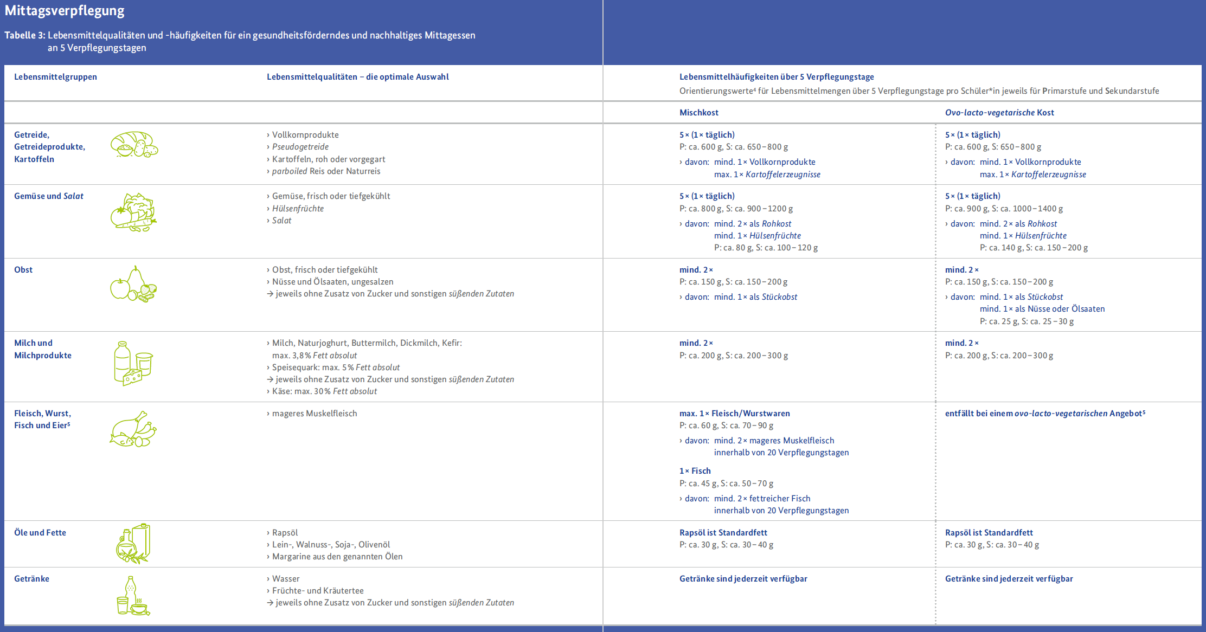
Einflussfaktoren auf die Nachhaltigkeit
DGE – Schule
Deutsche Gesellschaft für Ernährung e. V., 2023

Slide 38
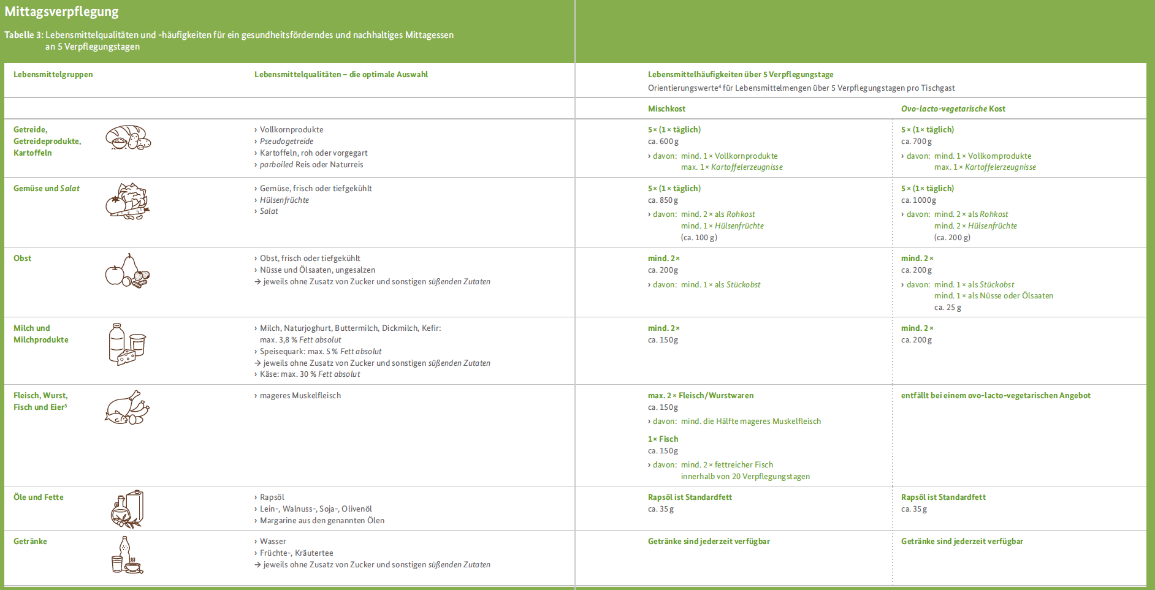
Einflussfaktoren auf die Nachhaltigkeit
DGE – Betrieb
Deutsche Gesellschaft für Ernährung e. V., 2023

Slide 39
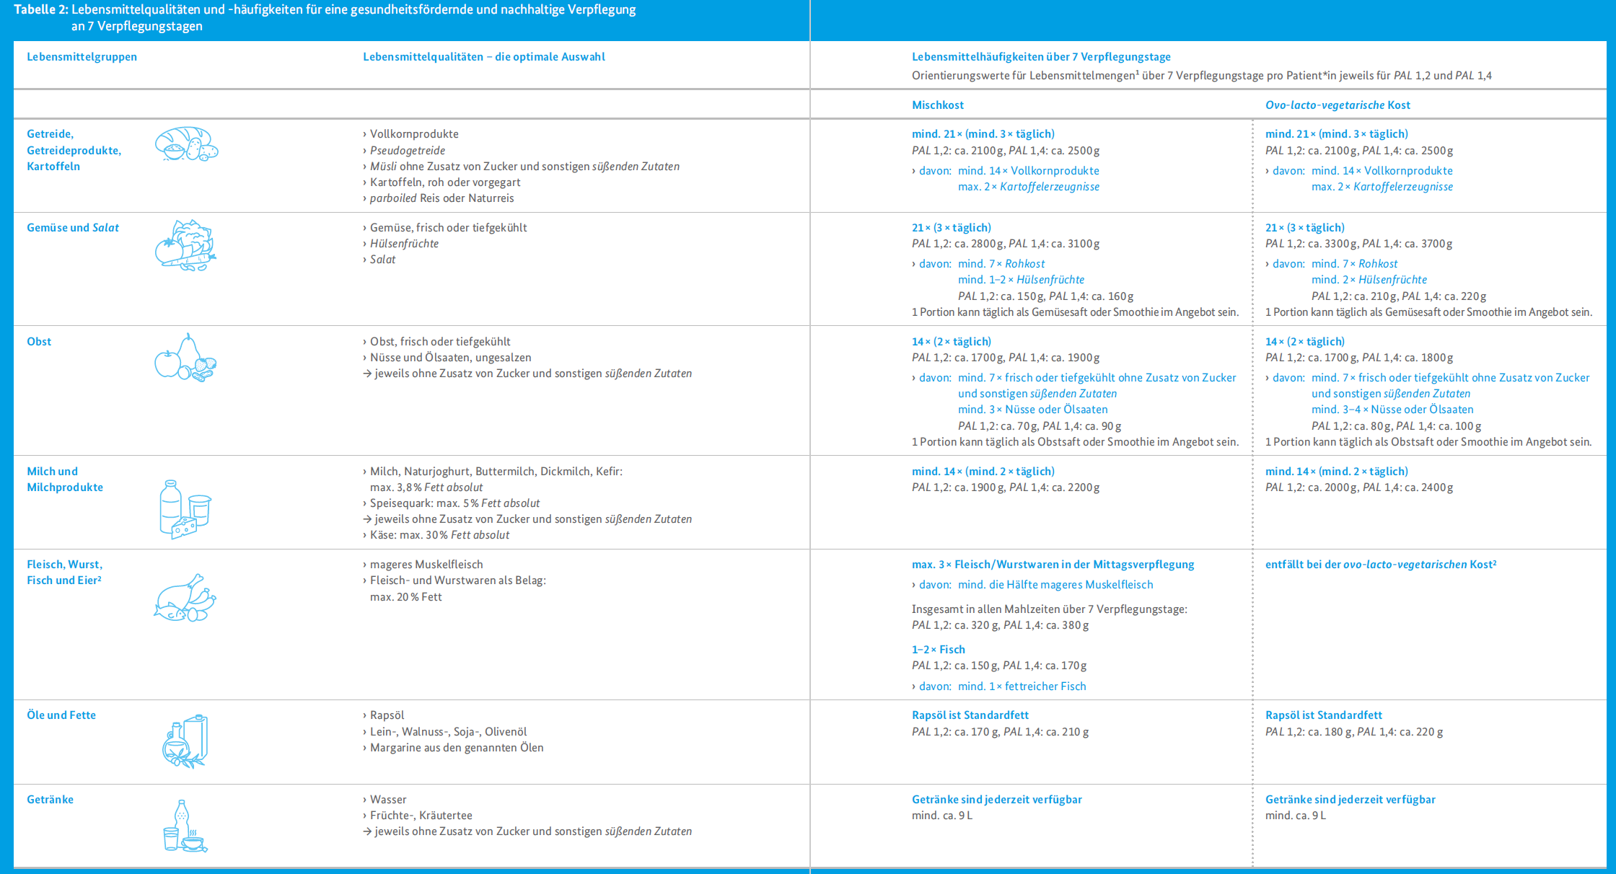
Einflussfaktoren auf die Nachhaltigkeit
DGE – Klinik
Deutsche Gesellschaft für Ernährung e. V., 2023

Slide 40
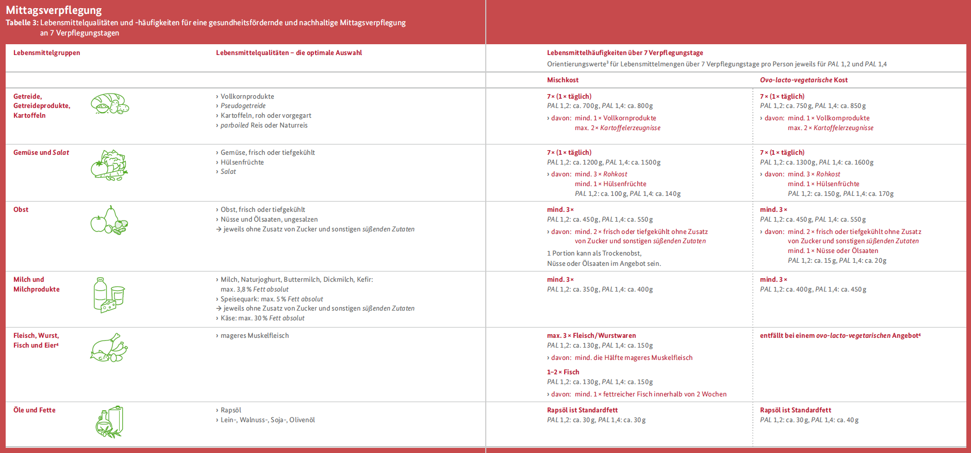
Einflussfaktoren auf die Nachhaltigkeit
DGE – Senioreneinrichtungen
Deutsche Gesellschaft für Ernährung e. V., 2023

Slide 41




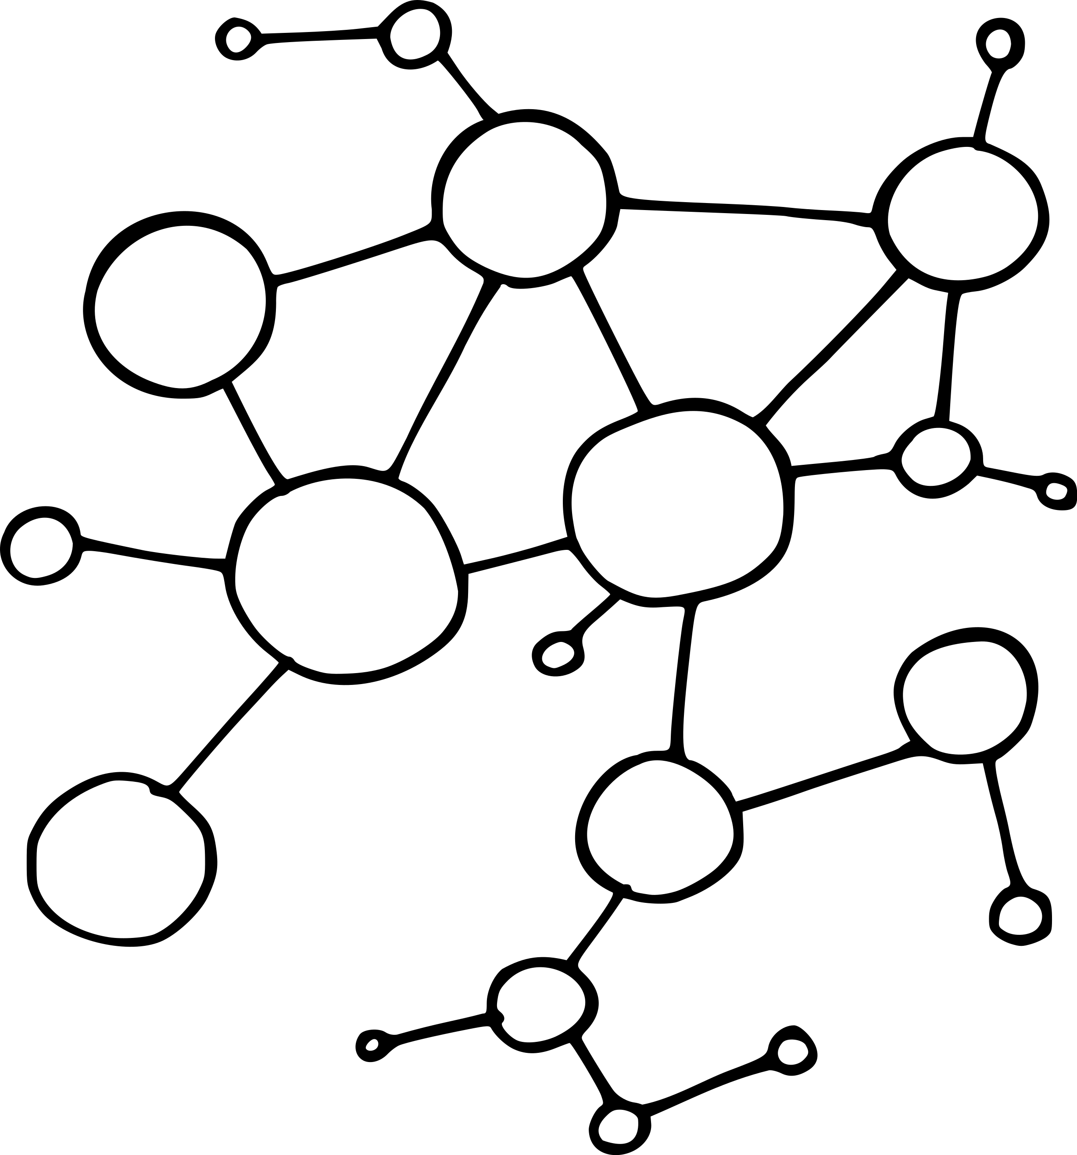
Einflussfaktoren auf die Nachhaltigkeit
Gesellschaft/Soziales
bei deren Erzeugung keine Menschen ausgebeutet werden.
bei deren Erzeugung der Tierschutz gewahrt wird.
die von möglichst vielen Menschen bezahlt und verzehrt werden können.
Nahrungsmittel auswählen, …
Teitscheid et al. 2021

Slide 42
PAUSE

Slide 43




Einflussfaktoren auf die Nachhaltigkeit
Umwelt
Schutz des Klimas
Erhalt der Biodiversität
Bewahrung der natürlichen Ressourcen
Nahrungsmittel auswählen, die möglichst geringe Auswirkungen auf die Umwelt haben.
Bewahrung der natürlichen Ressourcen
Erhalt der Biodiversität
Teitscheid et al. 2021

Slide 44
Einflussfaktoren auf die Nachhaltigkeit
Was schauen wir uns an?
Flächenverbrauch
Wasserverbrauch
Ressourceninput
Biodiversität
Treibhausgasemissionen

Slide 45
Flächenverbrauch von Lebensmitteln

Slide 46
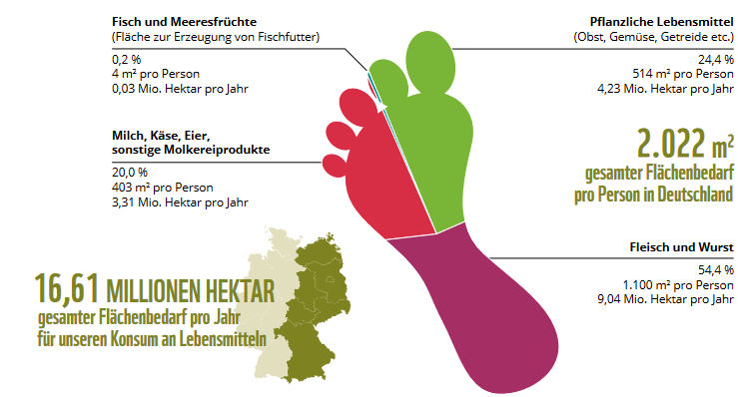
Weltweiter Flächenbedarf für unsere Ernährung in Deutschland pro Jahr
Bild ist nicht unter freier Lizenz.
WWF Deutschland, 2021, S.23

Slide 47
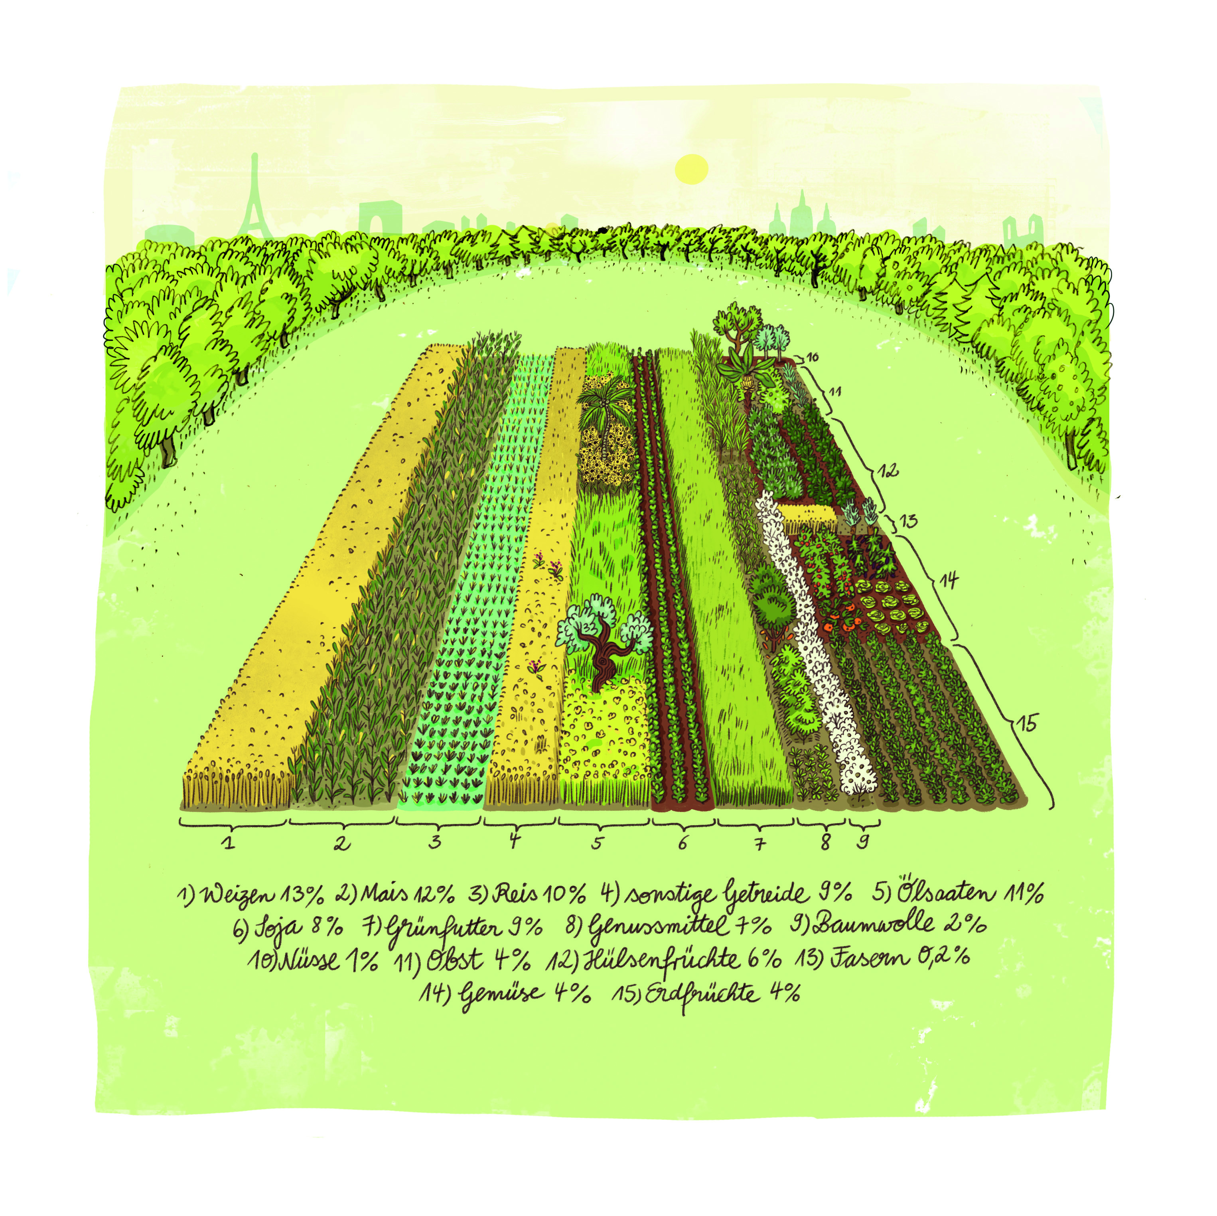
Teilen wir die Ackerfläche dieser Welt durch die Zahl ihrer Bewohner*innen, ergibt das etwa 2000 m² pro Mensch. Darauf muss alles wachsen, was wir verbrauchen.
Zukunftsstiftung Landwirtschaft, 2020
Zukunftsstiftung Landwirtschaft, 2000m2, 2024; Künstlerin: Annika Huskamp

Slide 48
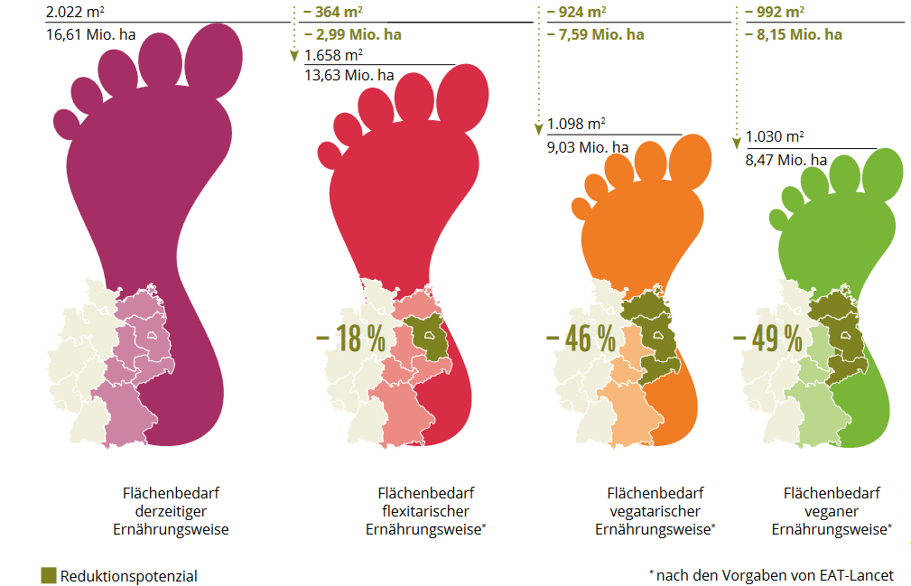
Flächenbedarf im Vergleich
Bild ist nicht unter freier Lizenz.
WWF Deutschland, 2021, S.33

Slide 49
Wasserverbrauch von Lebensmitteln

Slide 50

Wie viel Wasser steckt in unseren Lebensmitteln?
Hier gelangen Sie zu einem Infovideo.
BZL, 2022
Notes:
Video-Link:
https://youtu.be/K27rqVSGJRY

Slide 51

Wasserfußabdruck
Durchschnittlicher
Wasserfußabdruck
15415 Liter/kg
Durchschnittlicher
Wasserfußabdruck
822 Liter/kg
68%
Rindfleisch
Apfel
94%
16%
15%
4%
3%
Regenwasser
Frisches Oberflächen- und Grundwasser zur Bewässerung
verunreinigtes Wasser
Water Footprint Network
Notes:
Grünes Wasser:
Als grünes Wasser wird die Menge an Regenwasser bezeichnet, die im Boden gespeichert ist. Dieses Wasser nehmen Pflanzen während ihrer Wachstumsphase auf. Je nach Klimazone ist die Menge der Niederschläge sehr unterschiedlich.
Blaues Wasser:
Als blaues Wasser wird die Menge an Wasser bezeichnet, die sowohl in der Industrie als auch im häuslichen Gebrauch zur künstlichen Bewässerung oder zur Herstellung von Produkten benutzt wird. Dieses Wasser wird Oberflächengewässern (Bächen, Flüssen, Seen etc.) oder dem Grundwasser entnommen. Die Verwendung dieser Wasservorräte bedeutet stets einen Eingriff in das natürliche Ökosystem und schafft neben den ökologischen meist auch soziale und politische Probleme.
Graues Wasser:
Als graues Wasser wird die Menge an Wasser bezeichnet, die während der Produktion so stark verunreinigt wird, dass sie als unbrauchbar gilt oder die im Prinzip dazu nötig wäre, um das verschmutzte Wasser so weit zu verdünnen, dass das Wasser wieder die Qualitätsstandards erreicht. Pflanzenschutz oder Düngemittel können Ursache für die Verschmutzung sein. Im Gegensatz zu blauem und grünem Wasser stellt das graue Wasser ein hypothetisches Konzept dar, das sich auf die Wasserqualität bezieht.

Slide 52
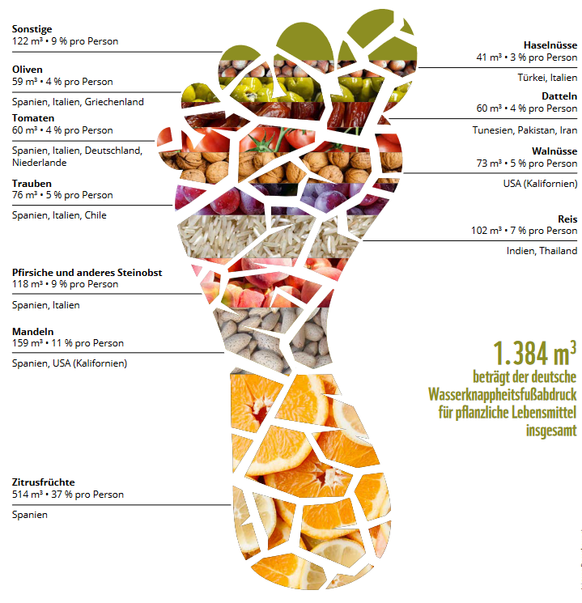
Wasserknappheits-fußabdruck
Bild ist nicht unter freier Lizenz.
WWF Deutschland, 2021, S.28

Slide 53
Ressourceninput

Slide 54




Ressourceninput
Hintergrund
Positionierung als ressourcensparendes und lebensmittelwertschätzendes Unternehmen.
WERTSCHÄTZUNG
Beteiligung an der nationalen Strategie gegen Lebensmittelverschwendung: Reduktion der Lebensmittelabfälle um 50 % bis 2030.
Teitscheid, 2021, S.10

Slide 55
Biodiversität

Slide 56
Biodiversität
Was ist das?
Hier gelangen Sie zu einem Infovideo aus dem BiTe-Projekt rund um Biodiversität.
Notes:
Video-Link:
https://bite-projekt.com/biodiversitaet

Slide 57
Treibhausgasemissionen von Lebensmitteln

Slide 58
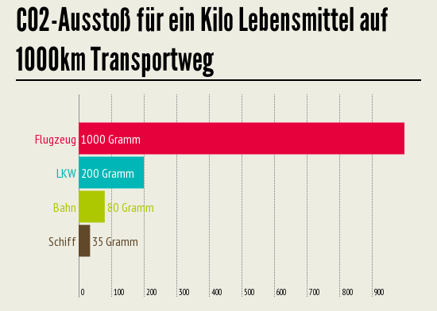
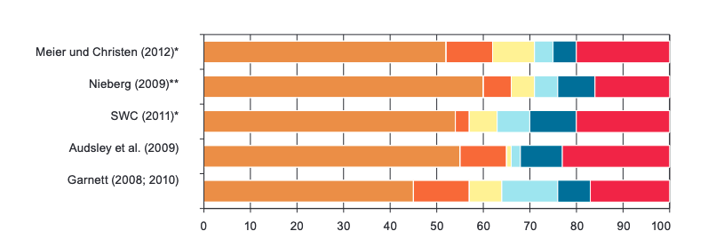
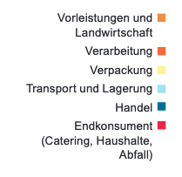
Transport von Lebensmitteln
Welche Rolle spielt Transport bei den THG-Emissionen von Lebensmitteln?
Anteile entlang der Wertschöpfungskette an den ernährungsbedingten THG-Emissionen
Abbildung ist nicht unter freier Lizenz.
NACHHALTIG-SEIN.info, 2014
Noleppa, 2012, S. 15

Slide 59
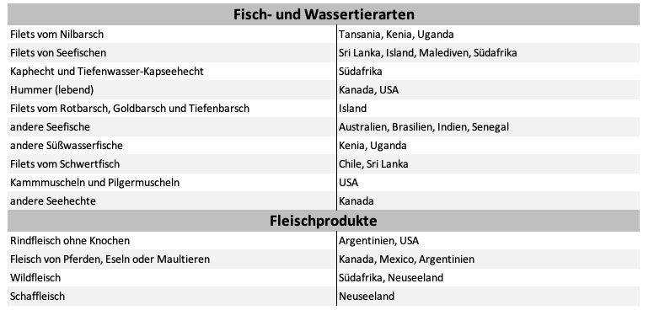
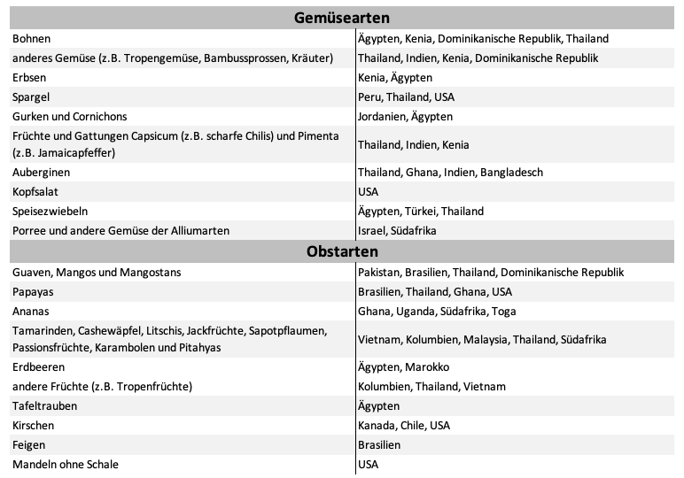
Häufig mit dem Flugzeug transportierte Lebensmittel
Auflistung Lebensmittel und Herkunftsländer, bei welchen der Transport nach Deutschland sehr wahrscheinlich mit dem Flugzeug stattfindet.
(nach Keller, 2010; Daten beziehen sich auf das Jahr 2008)

Slide 60
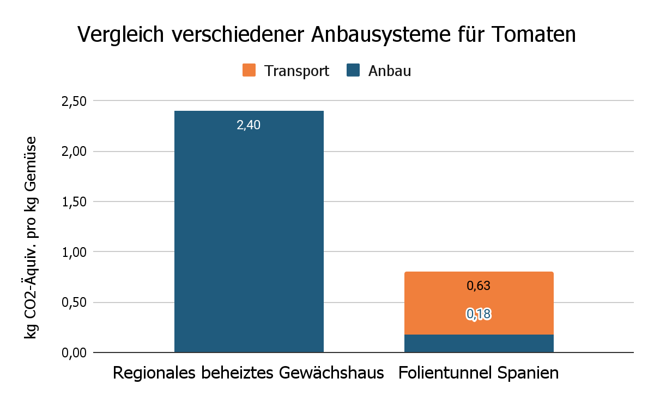



Regionalität (und Saisonalität)
Was ist wichtig?
Was ist Regionalität?
Hofladen
Verband Deutscher Naturparke et al., 2023
nach Müller-Lindenlauf et al., 2013

Slide 61







Regionalität und Saisonalität
Was sind die Vorteile?
Saisonaler Anbau:
Energieeinsparung durch den Anbau im Freiland oder in ungeheizten Gewächshäusern/Folientunneln und damit Reduktion von THG-Emissionen
Nutzung vielfältiger Obst- und Gemüsesorten für mehr Anbau-Diversität
Regionaler Anbau:
Frische und Qualität
Wertschöpfung vor Ort, Unterstützung der regionalen Wirtschaft
Förderung von lokalem Wissen und Kultur sind wichtige Bestandteile der Anbau-Diversität
FAO, 2019 & iSuN, Nahgast

Slide 62
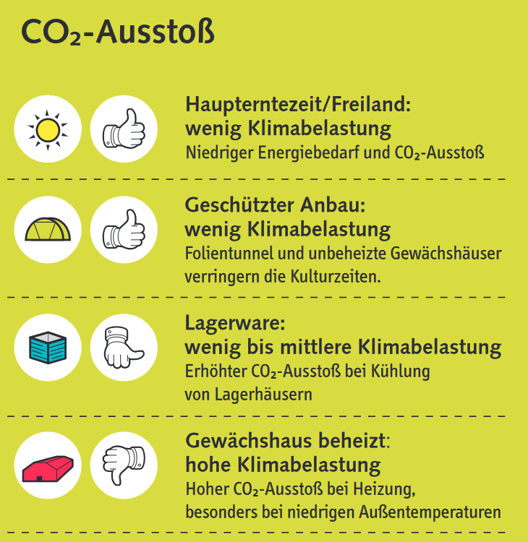
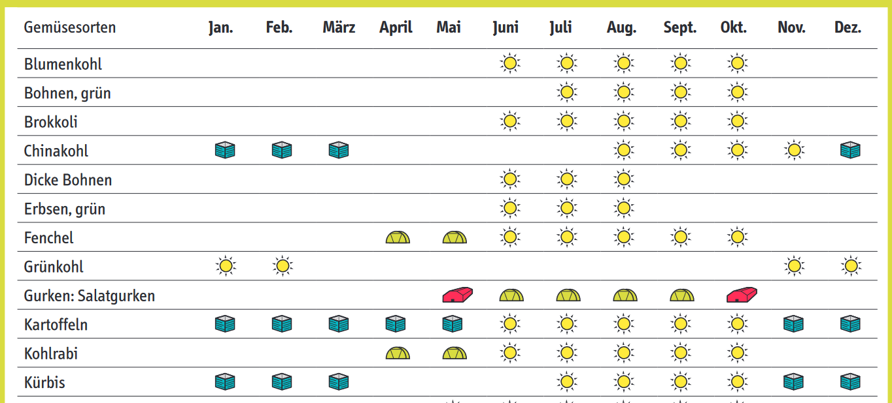
Saisonalität (und Regionalität)
Ökologisches Kriterium?
Bremer Energie-Konsens 2020

Slide 63
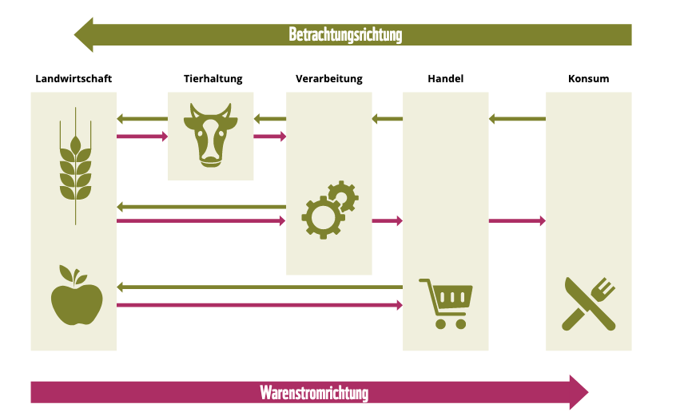
Berechnung von Umweltauswirkungen
Wie berechnen sich die THG-Emissionen von Lebensmitteln?
Abbildung ist nicht unter freier Lizenz.
Dräger de Teran; Suckow, 2021, S. 14

Slide 64
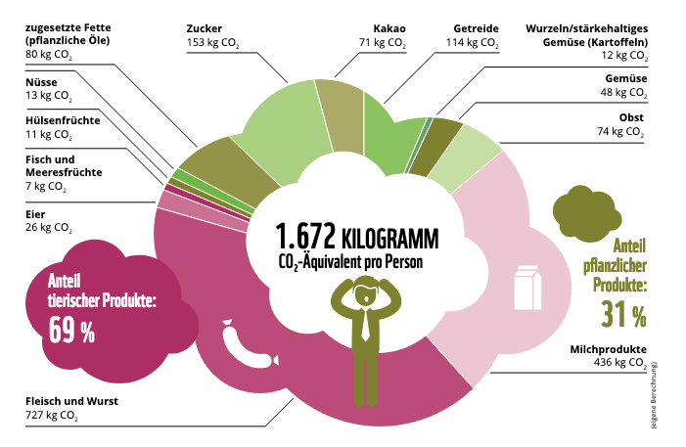
Ernährungsbedingte THG-Emissionen
Wie viele THG-Emissionen verursacht meine Ernährung pro Jahr?
Abbildung ist nicht unter freier Lizenz.
Dräger de Teran; Suckow, 2021, S. 44

Slide 65
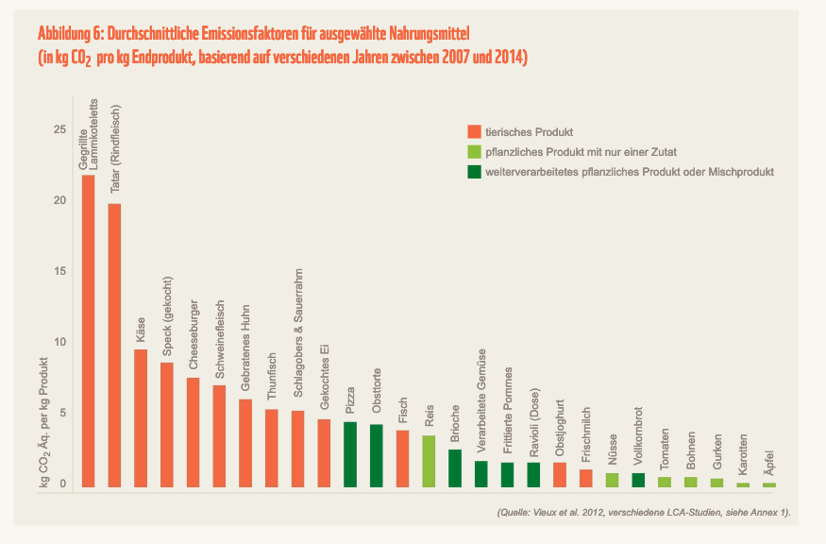
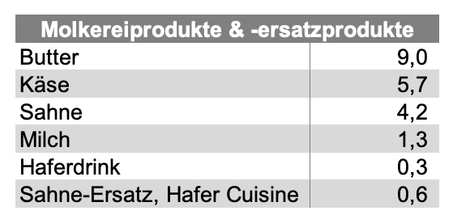
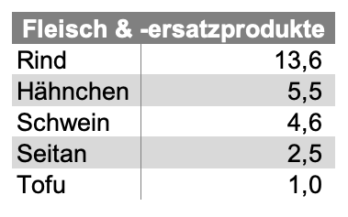
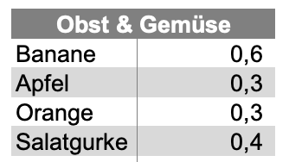
THG-Emissionen einzelner Lebensmittel
Welche Lebensmittelgruppen haben welche Klimawirkung?
Tierische und pflanzliche Produkte
Angaben in kg CO₂e / kg Produkt
de Schutter; Bruckner; Giljum, 2015, S. 26
Reinhardt; Gärtner; Wagner, 2020

Slide 66
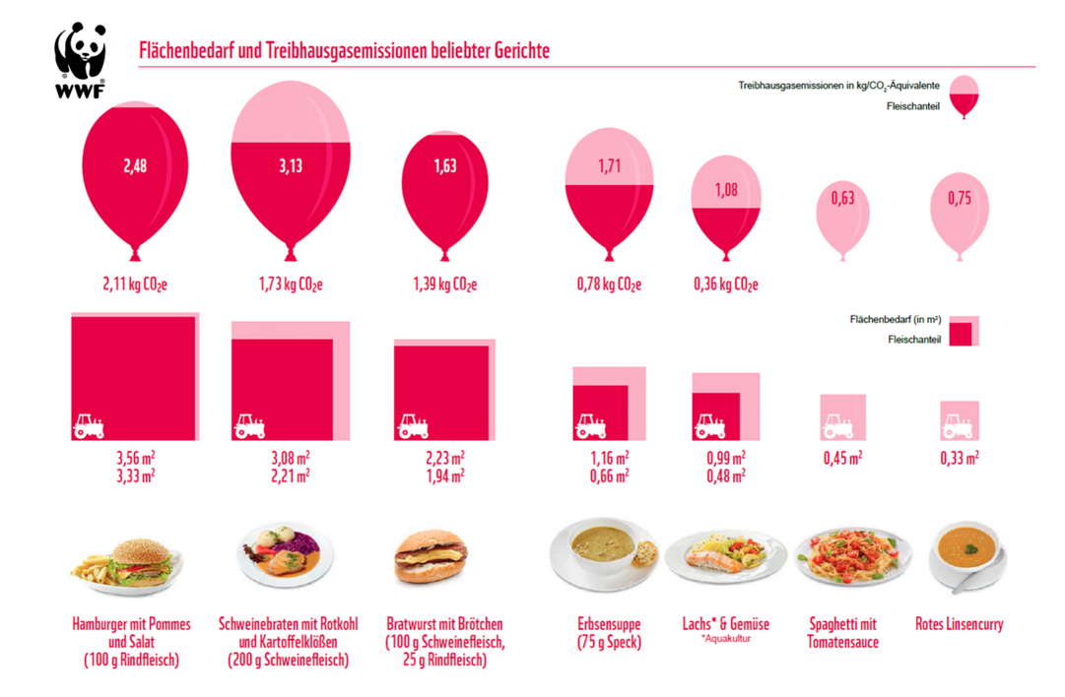


THG-Emissionen von Gerichten
Wie viele THG-Emissionen verursacht ein klimafreundliches Gericht?
Abbildung ist nicht unter freier Lizenz.
1.600 g CO₂e
durchschnittliches Gericht
≤ 800 g CO₂e
klimafreundliches Gericht
WWF Deutschland, 2020
Bundesministerium für Umwelt, Naturschutz und nukleare Sicherheit, 2019

Slide 67
Tierische Produkte
Weitere Herausforderungen durch einen zu hohen Fleischkonsum/ eine zu intensive Tierhaltung
Beanspruchung von Flächen für Futtermittel
Belastung des Grundwasser durch Ausscheidungen
Immer weniger Tierhaltungsbetriebe bei gesteigerter Tieranzahl
Gefahr von Resistenzen durch zu hohen Einsatz von Antibiotika
Haltungsweise
Verband Deutscher Naturparke et al., 2023

Slide 68
Erklärung: Nahgast-Rechner
Nachdem die Hintergründe der Thematik vorgestellt wurden, sollen die Teilnehmenden gleich das Gehörte bei Ihren Rezepturen mit Hilfe des Nahgast-Rechners auswerten.
Der Nahgast-Rechner ist ein kostenloses Online-Tool, welches Rezepturen auf Nachhaltigkeitskriterien hin überprüft und bewertet.
Zunächst wird der Rechner und seine Datengrundlage erläutert und anhand eines Beispiels die Nutzung erklärt. Danach dürfen die Teilnehmenden den Rechner selbständig testen. Dafür sollten Sie 3-4 Rezepturen der Mittagsverpflegung mitbringen.
Material: Präsentation, Beispiel-Rezeptur, TN: Mobiles Endgerät

Slide 69
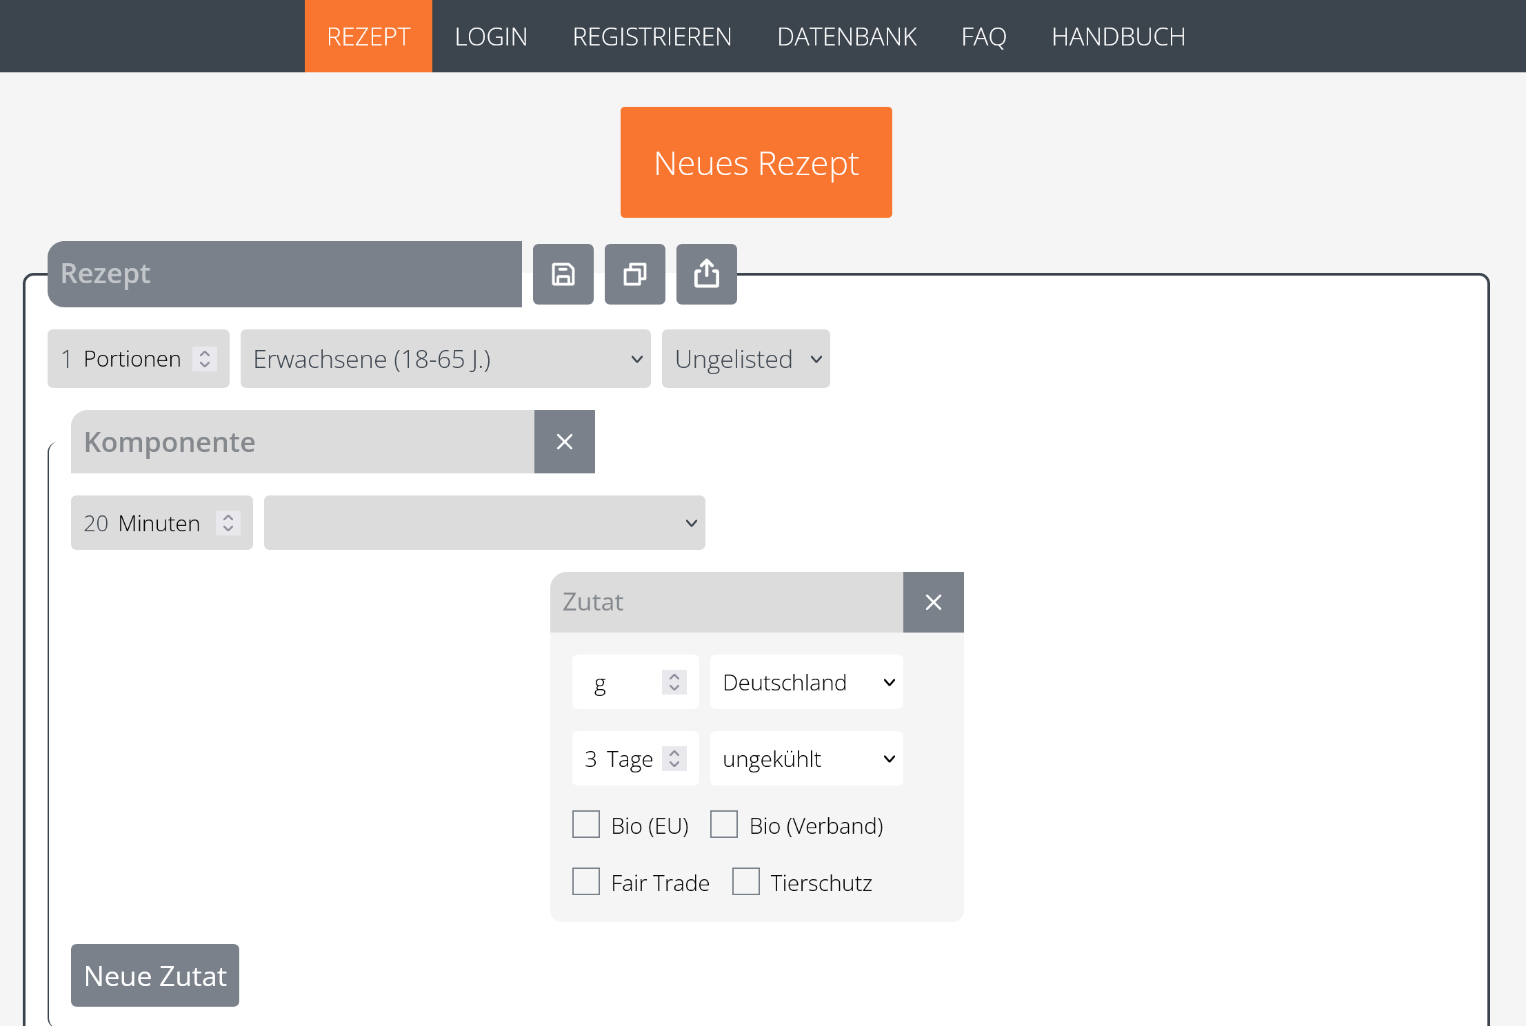
NAHGAST-Rechner
Rezepturentwicklung
Wie nachhaltig ist Ihre Rezeptur?

Slide 70
NAHGAST-Rechner
Entwicklung
2019 erstmals im Rahmen des Projektes „NAHGAST “ online gegangen
Tool um Umweltverträglichkeit, Gesundheit und Fairness von Gerichten zu bewerten
Bewertung auf Grundlage komplexer Datenbanken
empfehlenswert - eingeschränkt empfehlenswert - nicht empfehlenswert

Slide 71
NAHGAST-Rechner
Überarbeitung
NAHGAST II – 01.06.2019 bis 31.05.2021: Überprüfung der Praxistauglichkeit
„BiTe_Biodiversität über den Tellerrand“ Vorhaben zur Steigerung der Biodiversität in Angebot und Nachfrage der Außer-Haus-Gastronomie – 01.09.2020 bis 31.05.2024: Biodiversitätsindikator
Anwendungen in der Praxis und Anpassung an unterschiedliche Settings in weiteren Projekten: GeNAH, Katzensprung, Impact Zero
Laufend (im Rahmen von Lehre und Forschung an den beteiligten Hochschulen): Überarbeitung zusätzlicher Fragestellungen, z. B. Fairness und True Cost

Slide 72

NAHGAST-Rechner
Was ist das?
Berechnung der Nachhaltigkeit Ihrer Gerichte
Eigene Gerichte auf Nachhaltigkeit hin überprüfen
~ 1.000 Zutaten
Umwelt
Ökologisch
Fairness
Sozial
Gesundheit
„empfehlenswert“
„eingeschränkt empfehlenswert“
„nicht empfehlenswert“

Slide 73
NAHGAST-Rechner
Hintergrund
Ökologische Werte
Daten aus einer großen Datenbank (ecoinvent)
Lebenszyklusanalyse vom Acker bis zum Teller
Nachhaltige Zielwerte abgeleitet aus wissenschaftlichen Publikationen
Regionaler potenzieller Speziesverlust (Biodiversität)
Gesundheitliche Werte
Daten aus öffentlich zugänglichen Nährwerttabellen
Nachhaltige Zielwerte abgeleitet aus DGE-Empfehlungen
Soziale Werte
Prozentwerte ergeben sich unmittelbar aus den Eingaben der User im Rechner (artgerecht oder fair gehandelt)
Nachhaltige Zielwerte auf Grundlage von Expertendiskussionen festgelegt
Berechnung: Bewertung anhand des Länderindex und Risikoklassen

Slide 74
NAHGAST-Rechner
Rezepturentwicklung
Das Video befindet sich aktuell noch in der Erstellung. Sobald es fertig ist, wird es hier ergänzt.
Hier gelangen Sie zu einem Erklärvideo, wie der Rechner funktioniert.

Slide 75
NAHGAST-Rechner
Rezepturentwicklung
Erproben Sie den Rechner mit Ihrem eigenen Rezept.
Wie nachhaltig ist es und was können Sie optimieren?
https://www.nahgast.de/

Slide 76
Aufgabe bis zum nächsten Termin
Rezepturentwicklung
Falls nicht vorhanden - Erfassen Sie ihre Rezepturen.
Geben Sie Rezepturen von einem 1-wöchigen-Speiseplan (Mittagsverpflegung – Hauptmahlzeiten, kein Nachtisch) in den Nahgast-Rechner ein und tragen Sie die Bewertung in die Excel-Tabelle ein.
Bitte lassen Sie uns die Tabelle spätestens 2 Wochen (xx.xx20xx) vor dem zweiten Termin per Mail zukommen.
Bei Fragen oder Schwierigkeiten melden Sie sich gerne bei uns.
Kontaktdaten

Slide 77

weiterführende Aufgabe
Materialien zur Durchführung
Vorstellung NAHAGST-Rechner
Rezepturen Vorher-Nachher

Slide 78
Erklärung: Blitzlicht
Mit Hilfe der Methode Blitzlicht kann das Seminar abgeschlossen werden.
Dabei geht es darum, dass jede*r Teilnehmende ein paar kurze Worte zu dem Seminar sagt: Wie haben Sie es empfunden? Was können Sie mitnehmen? Was hat Ihnen nicht gefallen? Haben Sie noch Wünsche? Usw.
Dabei ist es essenziell, dass keine der Aussagen bewertet oder kommentiert wird. Nehmen Sie die Rückmeldungen für sich mit und passen Sie bei Bedarf den nächsten Workshop an.
Material: /

Slide 79


Blitzlicht
Bildquelle: KI generiert mit dem Copilot von Microsoft Edge - gemeinfrei (daher nicht unter freier Lizenz)

Slide 80
Literatur
Bremer Energie-Konsens (2020): Frische-Finder. Saisonkalender für den klimafreundlichen Einkauf im Nordwesten. https://energiekonsens.de/media/pages/media/edc11fc2aa-1612789453/ek002_rz06_gemuse_und_obst_dig.pdf.
Bundesministerium für Umwelt, Naturschutz und nukleare Sicherheit (2019): Neue App unterstützt Gastronomie beim Klimaschutz, bmuv.de. URL https://www.bmuv.de/PM8383.
BZL (Bundesinformationszentrum Landwirtschaft (2022): Wie viel Wasser steckt in unseren Lebensmitteln? https://www.youtube.com/watch?v=K27rqVSGJRY.
de Schutter, Liesbeth; Bruckner, Martin und Giljum, Stefan (2015): ACHTUNG::HEISS UND FETTIG – KLIMA & ERNÄHRUNG IN ÖSTERREICH–Auswirkungen der österreichischen Ernährung auf das Klima.
Deutsche Gesellschaft für Ernährung e.V. (2017): Vollwertig essen und trinken nach den 10 Regeln der DGE. https://www.dge.de/fileadmin/Dokumente/GESUNDE_ERNAEHRUNG/Ern%C3%A4hrungsempfehlung/10_regeln/10-Regeln-der-DGE.pdf.
Deutsche Gesellschaft für Ernährung e. V. (2023): DGE-Qualitätsstandard. Online: https://www.dge.de/gemeinschaftsgastronomie/dge-qualitaetsstandards/.
Deutsche Gesellschaft für Ernährung e.V. (2024): DGE-Ernährungskreis. https://www.dge.de/gesunde-ernaehrung/gut-essen-und-trinken/dge-ernaehrungskreis/.
Dirschauer C, (2007): Convenience-Produkte in der Gemeinschaftsverpflegung. AID Broschüre Nr. 3918. Bonn: AID
Dräger de Teran, Tanja und Suckow, Tilo (2021): Klimaschutz, landwirtschafliche Fläche und natürliche Lebensräume.
EAT-Lancet Commission (2019): Healthy Diets From Sustainable Food Systems. Food Planet Health. https://eatforum.org/content/uploads/2019/01/EAT-Lancet_Commission_Summary_Report.pdf.
FAO (2019): The State of the World's Biodiversity for Food and Agriculture. Rome, http://www.fao.org/3/CA3129EN/CA3129EN.pdf.
Keller, Markus (2010): Flugimporte von Lebensmitteln und Blumen nach Deutschland - Eine Untersuchung im Auftrag der Verbraucherzentralen. Hrsg.: Verbraucherzentrale Hessen.
Lackes, Prof. Dr. R.; Siepermann, Dr. M.; Hennig, Prof. Dr. A.; Schneider, Prof. Dr. W. (2018): Warenwirtschaftssystem (WWS). https://wirtschaftslexikon.gabler.de/definition/warenwirtschaftssystem-wws-49748/version-272975.
Land schafft Leben (2022): Fertigprodukt ist nicht gleich Fertigprodukt. https://www.landschafftleben.at/hintergruende/gemeinschaftsverpflegung.
Müller-Lindenlauf, M., Zipfel, G., Rettenmaier, N., Gärtner, S., Münch, J., Paulsch, D., & Reinhardt, G. (2013). CO2-Fußabdruck und weitere Umweltwirkungen von Gemüse aus Baden-Württemberg. Endbericht.
NACHHALTIG-SEIN.info (2014): Wirkung von Lebensmittel-Transporten auf Umwelt (Infografik), NACHHALTIG-SEIN.info. URL https://nachhaltig-sein.info/privatpersonen-nachhaltigkeit/wirkung-von-lebensmittel-transporten-auf-umwelt-infografik.
Noleppa, Steffan (2012): Klimawandel auf dem Teller.
Reinhardt, Guido; Gärtner, Sven und Wagner, Tobias (2020): Ökologische Fußabdrücke von Lebensmitteln und Gerichten in Deutschland. In: Institut für Enerige- und Umweltforschung Heidelberg, 22.
Teitscheid, P., Becker, M., Engelmann, T., Friedrich, S., Hielscher, J., Steinmeier, F. (2021): Nachhaltigkeitsmanagement in der Außer-Haus-Gastronomie: Handlungsempfehlungen entlang der betrieblichen Kernprozesse. Hamburg: Behr‘s Verlag.
Verband Deutscher Naturparke e. V., Institut für Nachhaltige Ernährung der FH Münster, Technischen Universität Berlin – Institut für Berufliche Bildung und Arbeitslehre (TUB), Wuppertal Instituts für Klima, Umwelt, Energie gGmbH. (Hrsg.) (2023): Nachhaltige und klimaschonende Gastronomie. Schulungsunterlagen aus dem Projekt Katzensprung 2.0 – Aktiv für den Klimaschutz im Deutschlandtourismus. Gefördert durch: Bundesministerium für Wirtschaft und Klimaschutz.
Water Footprint Network (o.J.): Product Gallery. https://www.waterfootprint.org/resources/interactive-tools/product-gallery/.
WWF Deutschland (2020): Essen wir das Klima auf?, WWF Deutschland. URL https://www.wwf.de/themen-projekte/landwirtschaft/ernaehrung-konsum/essen-wir-das-klima-auf.
WWF Deutschland (2021): Klimaschutz, landwirtschaftliche Fläche und natürliche Lebensräume. https://www.wwf.de/fileadmin/fm-wwf/Publikationen-PDF/Landwirtschaft/kulinarische-kompass-klima.pdf.
Zukunftsstiftung Landwirtschaft (2020): Der globale Acker. https://www.2000m2.eu/de/worum-gehts/.

Slide 81
ENDE 1.

